Slide 1


UBND PHƯỜNG VIỆT HƯNG
TRƯỜNG MẦM NON GIANG BIÊN
DẠY HÁT “ ĐƯỜNG VÀ CHÂN”
TC: NGHE NHANH ĐOÁN GIỎI
LỚP: MGL A3

Slide 2

Trẻ nghe bài hát

Slide 3


Slide 5


Dạy trẻ hát

Slide 6

Trẻ biểu diễn

Slide 7

Trò chơi: Nghe nhanh đoán giỏi

Slide 8
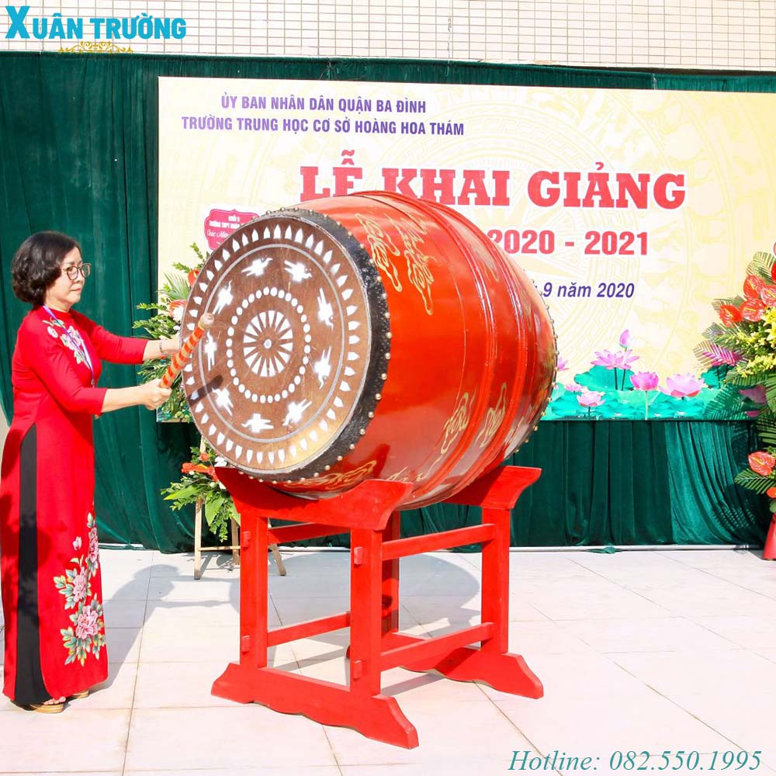

Slide 9
Trò chơi: Nghe nhanh đoán giỏi

Slide 10
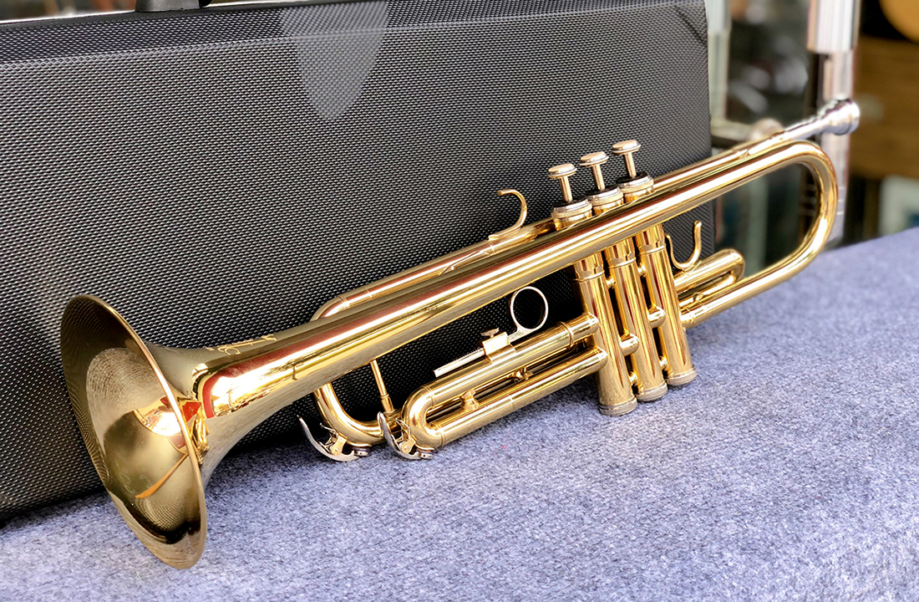

Slide 11
Trò chơi: Nghe nhanh đoán giỏi

Slide 12
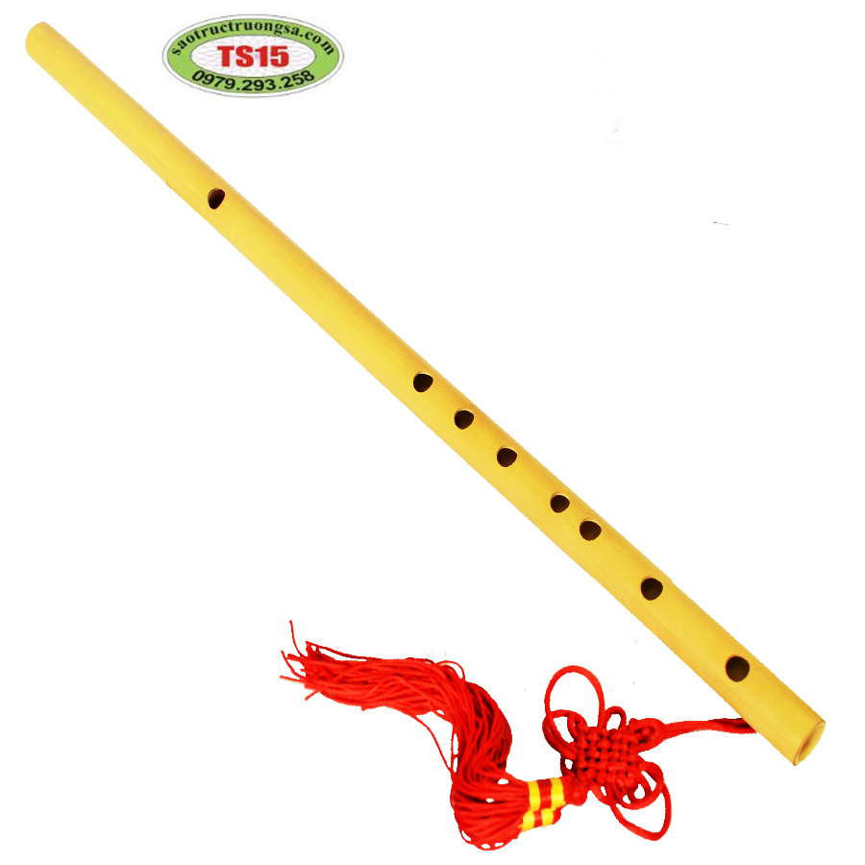

Slide 13
Trò chơi: Nghe nhanh đoán giỏi

Slide 14
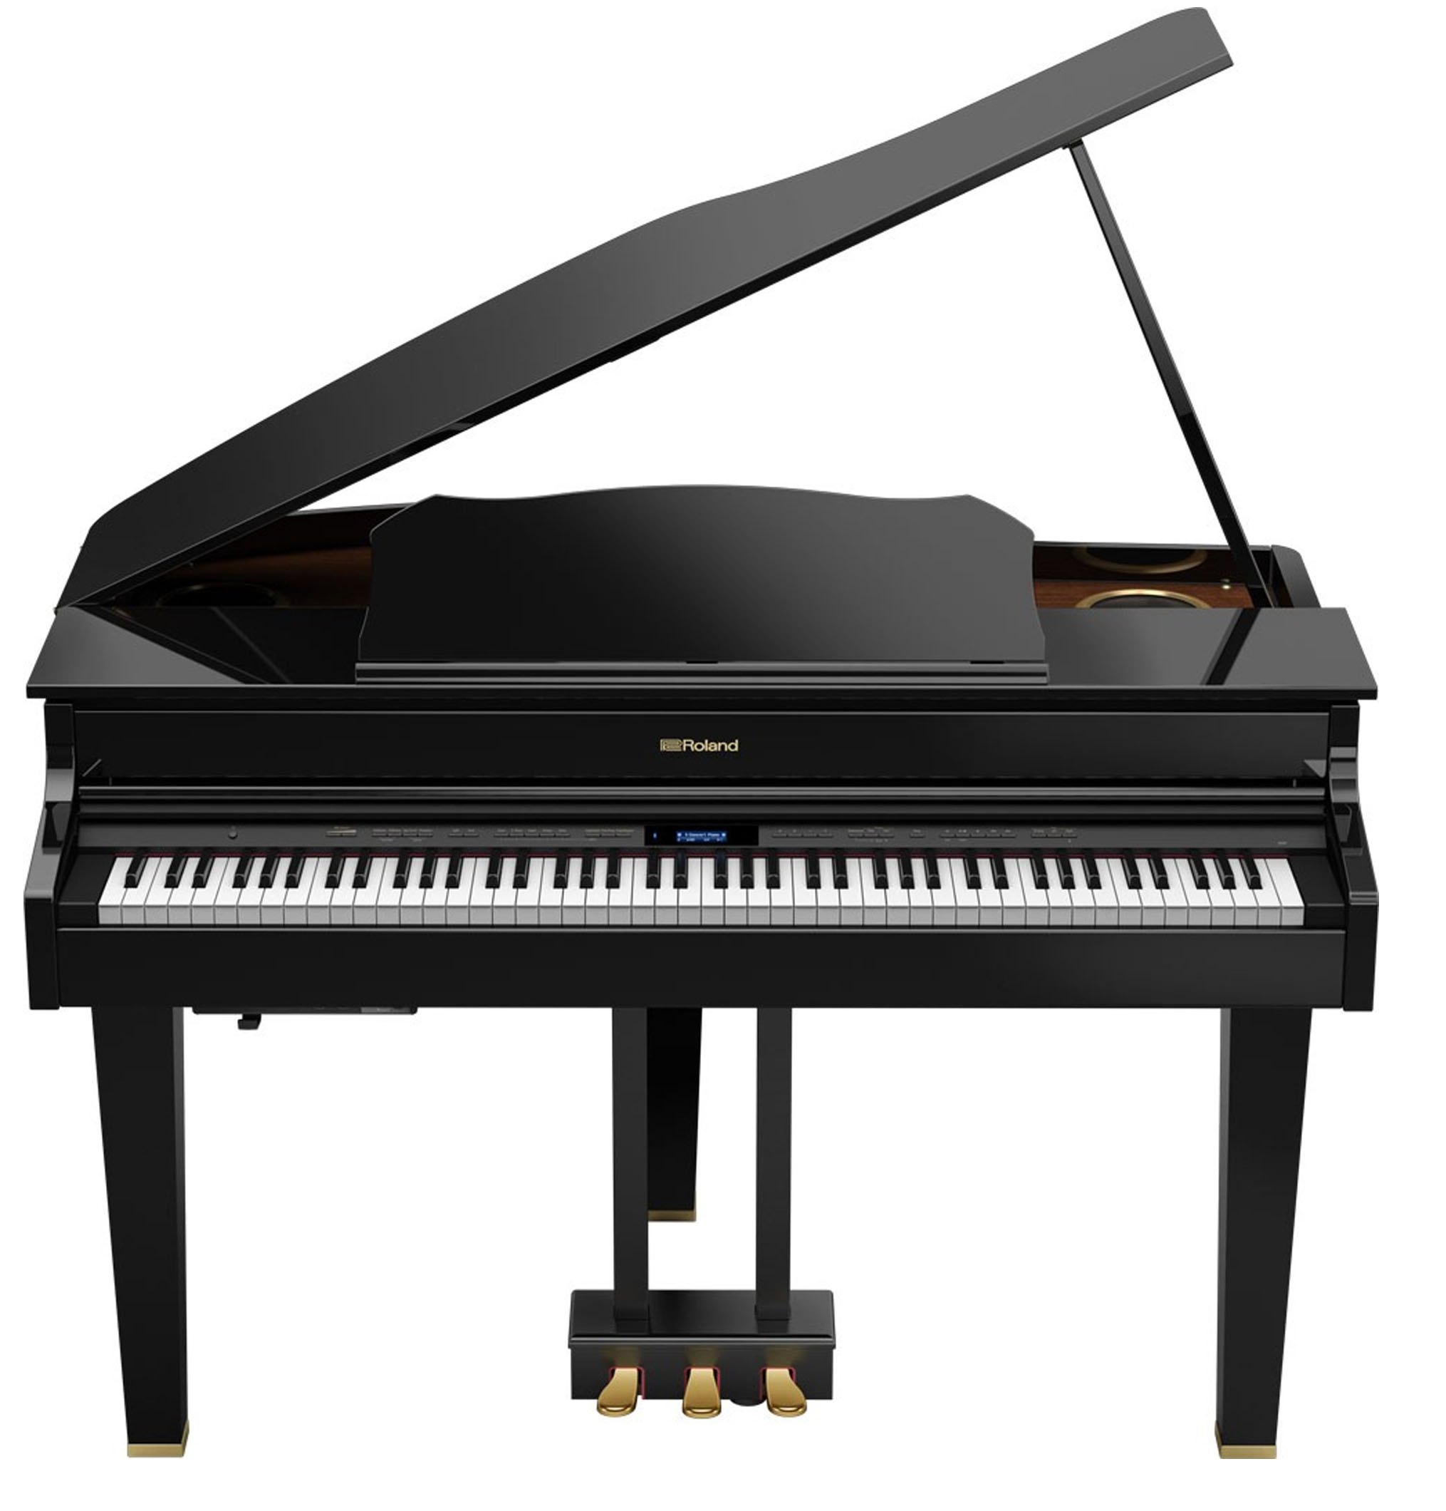

Slide 15


Chúc BGK hạnh phúc, an khang.

